Slide 1
Présentation
aux élèves de seconde
Un lycée pour entreprendre et réussir...
Notes:
18 mars2019

Slide 2
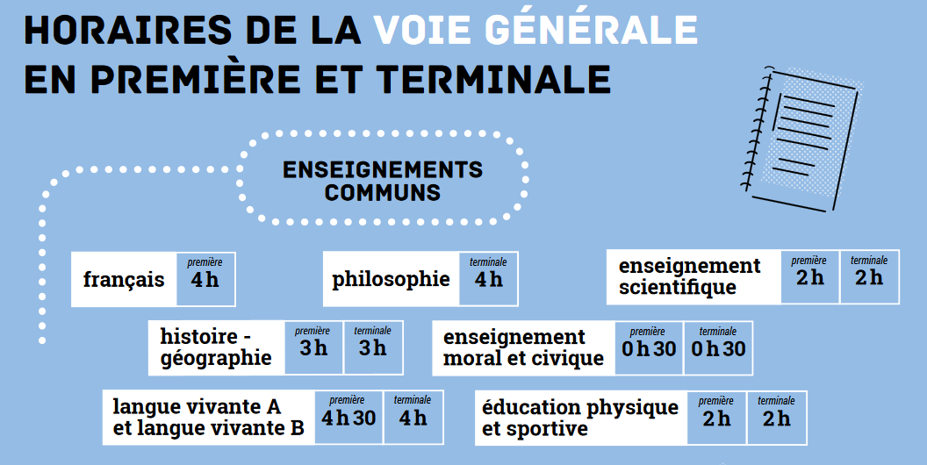

Slide 3
Enseignements de Spécialité sont à choisir
parmi 6 spécialités :
Mathématiques
Numériques et Sciences Informatiques (NSI)
Physique – Chimie (PC)
Sciences économiques et sociales (SES)
Sciences de l’Ingénieur (SI)
Sciences de la Vie et de la Terre (SVT)

Slide 4
Présentation de la Spécialité
Physique – Chimie (PC)
en Première et Terminale

Slide 5
Présentation de la Spécialité PC
Pour qui ?

Slide 6
Tu aimes les sciences
Tu es curieux
Tu aimes les expériences
Tu aimes comprendre les phénomènes qui t’entoure
Tu n’es pas trop fâché avec les maths
Alors la spécialité PC est faite pour toi

Slide 7
Présentation de la Spécialité PC
Quel est le programme ?

Slide 8
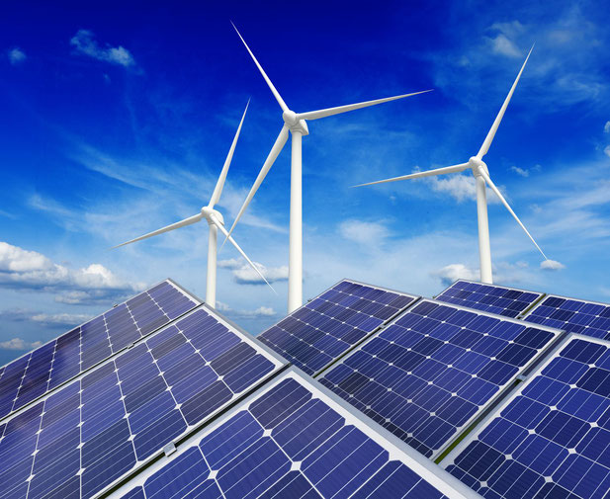
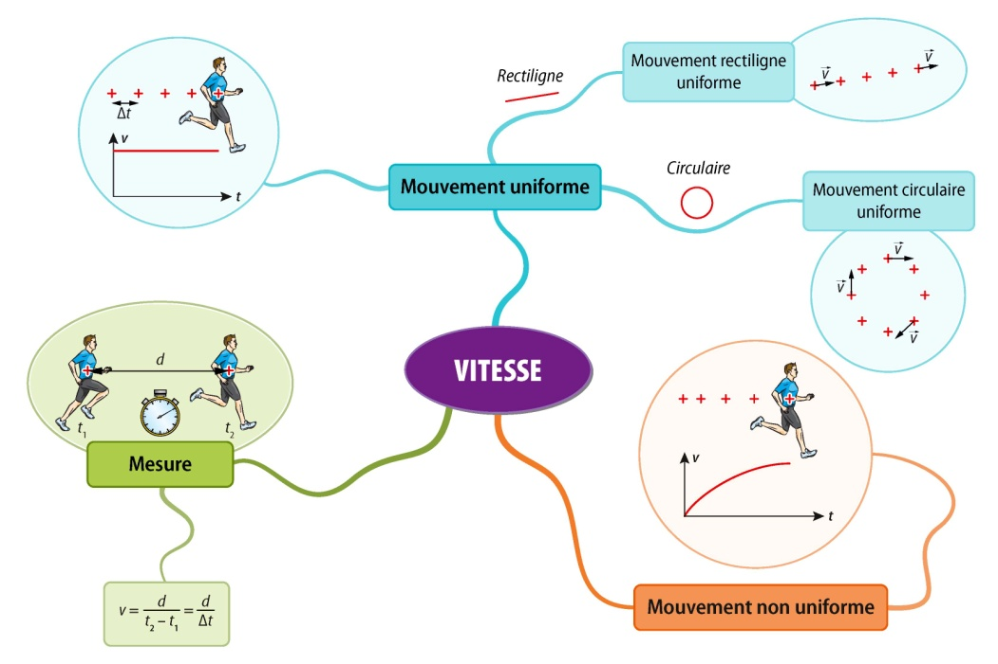
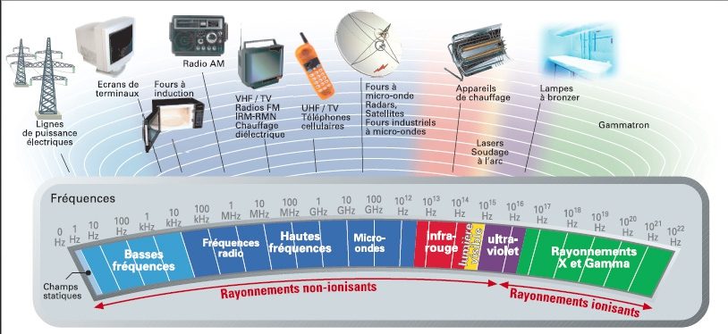
Le programme de physique-chimie s’inscrit dans la continuité de celui de la classe de seconde et du cycle 4 du collège, en promouvant la pratique expérimentale et l’activité de modélisation.
4 thèmes :
Constitution et transformations de la matière
Mouvement et interactions
L’énergie : conversions et transferts
Onde et signaux
Notes:
Constitution et transformations de la matière :
1. Suivi de l’évolution d’un système, siège d’une transformation
2. De la structure des entités aux propriétés physiques de la matière
3. Propriétés physico-chimiques, synthèses et combustions d’espèces chimiques
Mouvements et interactions :
Interactions fondamentales et introduction à la notion de champ
2. Description d’un fluide au repos
Mouvement d’un système
L’énergie : conversions et transferts
Aspects énergétiques des phénomènes électriques
Aspects énergétiques des phénomènes mécaniques
Onde et signaux :
Ondes mécaniques
La lumière : images et couleurs, modèles ondulatoire et particulaire

Slide 9
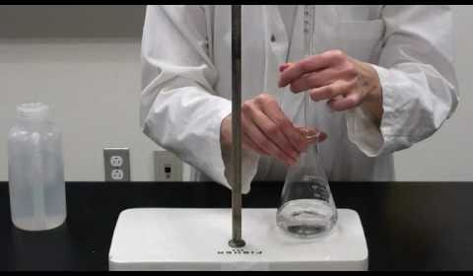
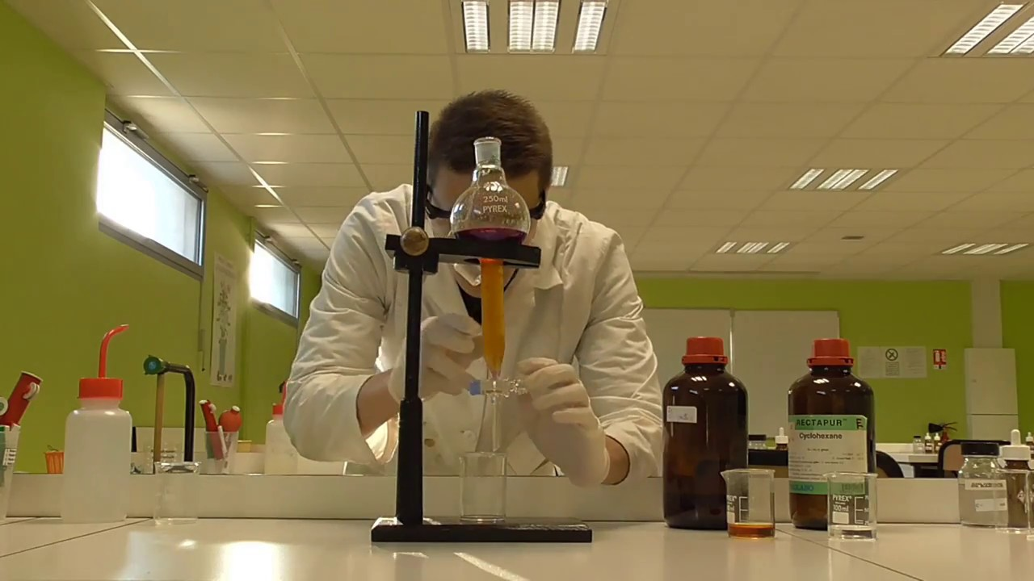
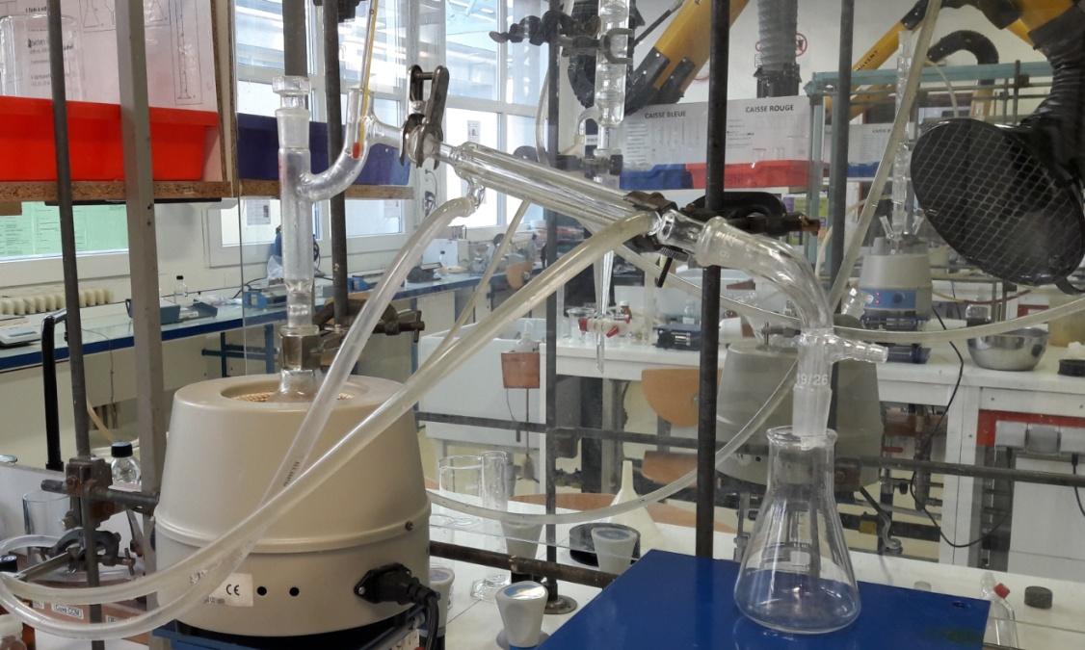
Constitution et transformations de la matière
1. Suivi de l’évolution d’un système, siège d’une transformation
2. De la structure des entités aux propriétés physiques de la matière
3. Propriétés physico-chimiques, synthèses et combustions d’espèces chimiques

Slide 10
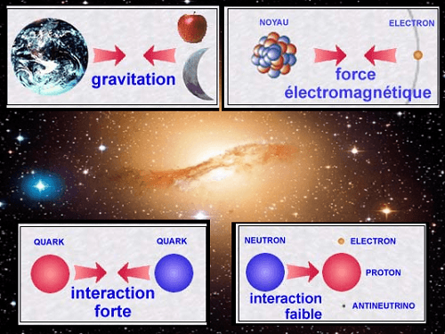
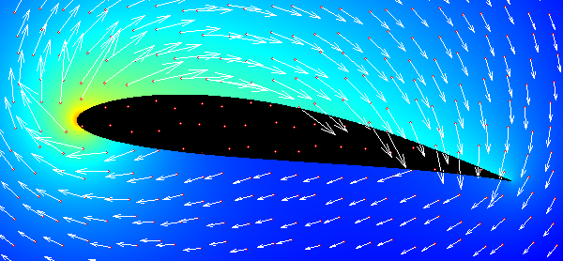
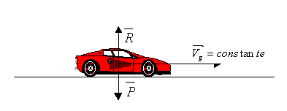
Mouvements et interactions
1. Interactions fondamentales et introduction à la notion de champ
2. Description d’un fluide au repos
3. Mouvement d’un système

Slide 11
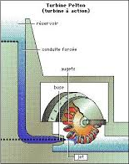
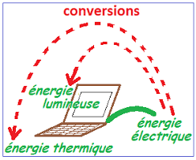
L’énergie : conversions et transferts
Aspects énergétiques des phénomènes électriques
Aspects énergétiques des phénomènes mécaniques

Slide 12
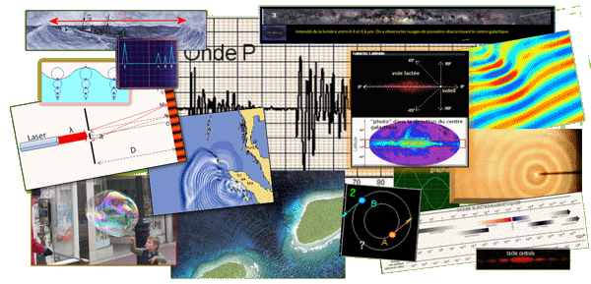
Onde et signaux
Ondes mécaniques
La lumière : images et couleurs, modèles ondulatoire et particulaire

Slide 13
Projection en termes de poursuite d’étude
Cycle long :
Classes préparatoires aux grandes écoles (MPSI, PCSI, PTSI, BCPST, …), MMOPK, Ecoles d’ingénieur (avec prépa intégré), Ecoles spécialisées (architecture, design,…), Universités (licence physique et/ou chimie) …
Cycle court :
BUT (mesures physiques, chimie, optique, génie biologique,…),
BTS (aéronautique, électrotechnique, chimie,…).

Slide 14
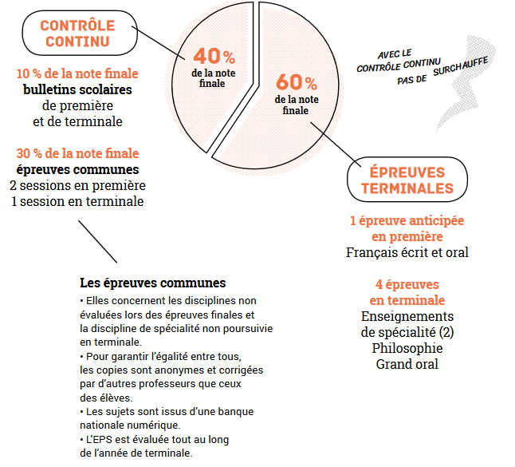

Slide 15
La voie GENERALE en 1re et Terminale
Tous les élèves suivent des enseignements communs :
Français / Philosophie
Histoire – géographie
Enseignement moral et civique
Langue vivante A et langue vivante B
Education physique et sportive
Enseignement scientifique
Les élèves suivent des enseignements de spécialité
Arts
Humanités, littérature et philosophie
Littérature et langues et cultures de l’Antiquité
Langues, littératures et cultures étrangères et régionales
Histoire-géographie, géopolitique et sciences politiques
Sciences économiques et sociales
Mathématiques
Physique-chimie
Sciences de la vie et de la Terre
Numérique et sciences informatiques
Sciences de l’ingénieur
Biologie-écologie (lycées agricoles)
Les enseignements de spécialité permettent d’approfondir ce qui motive et qui prépare à l’enseignement supérieur.
Les sites et documents de l’ONISEP donnent la carte des enseignements de spécialité proposés dans les établissements

Slide 16
La seconde générale et technologique
Au lycée général et technologique, la classe de seconde est commune à tous les élèves.
Ils suivent des cours communs
Français
Histoire – géographie
Langue vivante A et langue vivante B
Sciences économiques et sociales
Mathématiques
Physique – chimie
Sciences de la vie et de la Terre
Education physique et sportive
Enseignement moral et civique
Sciences numériques et technologie
Ils bénéficient d’un accompagnement
Un test de positionnement en début d’année pour connaître ses acquis et ses besoins en français et en mathématiques
Un accompagnement personnalisé en fonction des besoins de l’élève
Du temps consacré à l’orientation
Au cours de l’année de seconde, chaque élève réfléchit à la suite de son parcours vers la voie technologique ou la voie générale.

